Slide 1
Муниципальное бюджетное дошкольное образовательное учреждение детский сад «Аян» с.Аянгаты младшая группа «Колокольчики»
Ручной труд
Тема: «Заяц»

Slide 2
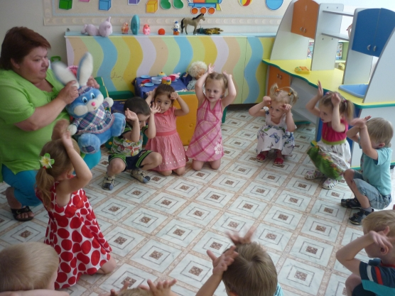
Цель. Учить детей составлять целый предмет из частей и аккуратно наклеивать их, доводить изделие до нужного образа с помощью фломастеров. Учить сопровождать слова стихотворения соответствующими тексту движениями.
Показать детям игрушечного зайца и предложить изобразить действия по ходу стихотворения:
Раз, два, три, четыре, пять
Вышел зайчик поскакать.(Потрясти игрушку вверх-вниз).
Огляделся, (Повернуть игрушку влево, вправо).
Повертелся, (Вращать игрушку).
Посмотрел наверх и вниз, (Наклонить игрушку назад и вперёд).
Пробежался, (Пробежаться с игрушкой в руках).
Забоялся..(Спрятать игрушку за спину).
Где ты, зайчик? Отзовись!

Slide 3
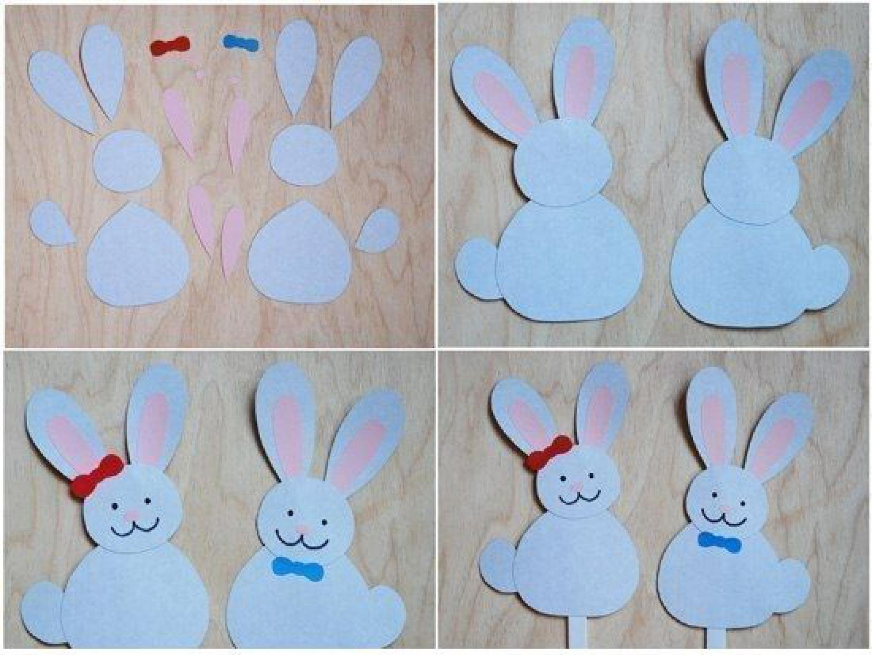
Предложить детям помочь зайчику, сделать для него друзей- зайчат, чтобы вместе им было не страшно.
Раздать им альбомные листы и детали, вырезанные из белой бумаги, круг(голова), овал(туловище), 4 вытянутых овалов(уши), маленький круг(хваст), бантики.
Затем дети должны составить из деталей задуманное животное.
После этого ребята должны наклеить все детали на альбомный лист, фломастерами нарисовать глаза, нос, рот, усы зайчика.

